Slide 1
计算机基础知识

Slide 2
计算机简介
数据的存储和运算
人机交互方式
Path 环境变量
计算机语言

Slide 3
计算机简介
01

Slide 4
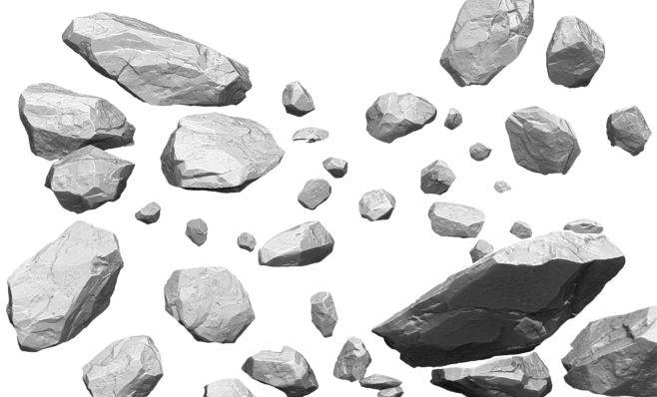
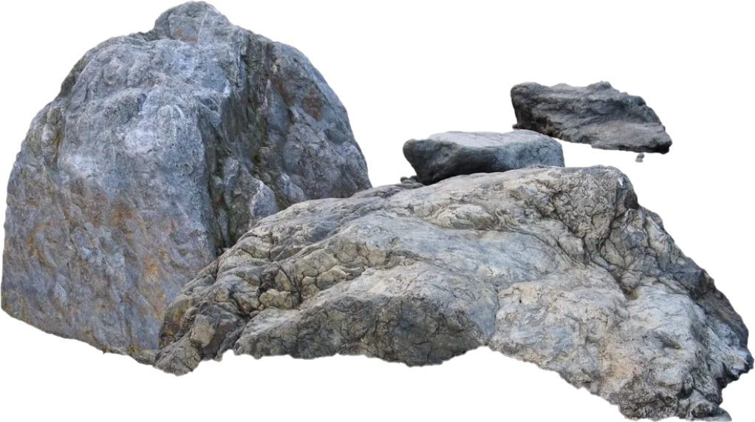

是谁创造了我?

Slide 5






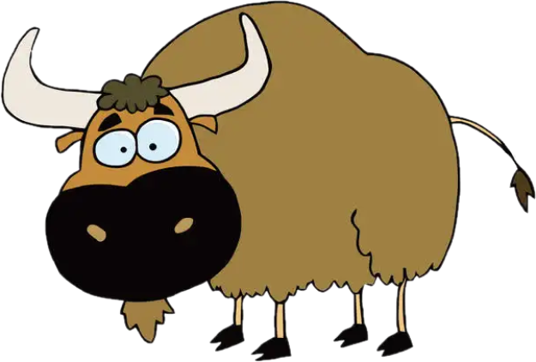

昨天首长抢了我一个土豆… 哭哭…
mer mer mer..

Slide 6
加油 ! 对面越打越穷!!!
@#$%^&
阿呆 ! 给我干它一炮 !

Slide 7
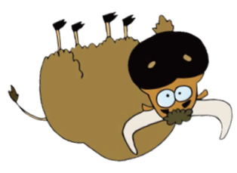


风向正常…
湿度正常..
轨迹 o(╥﹏╥)o…

Slide 8
…
…
…
你二臂吧!
$%^&*#$%^#$%
…

Slide 9
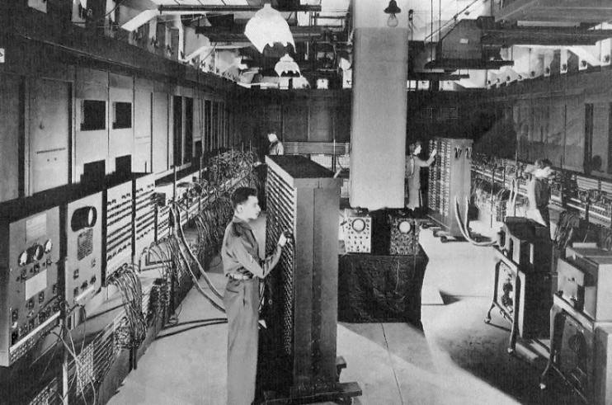
计算机发展史
第一台通用计算机：ENIAC
美国国防部用它来进行弹道计算。
它是一个庞然大物，用了18000个电子管，占地170平方米，重达30吨，耗电功率约150千瓦，每秒钟可进行5000次运算

Slide 10
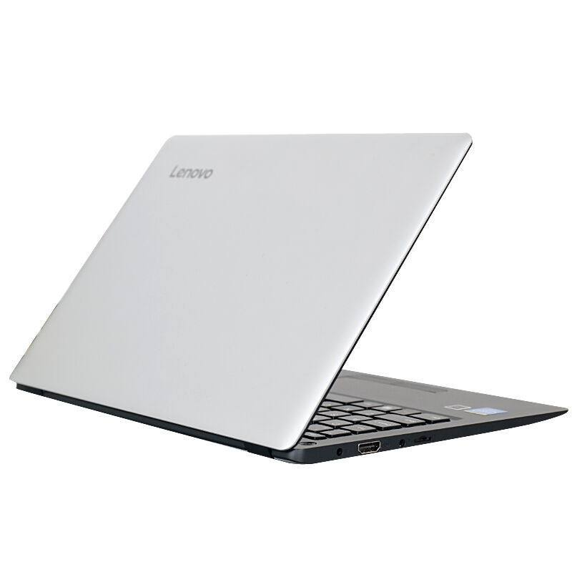
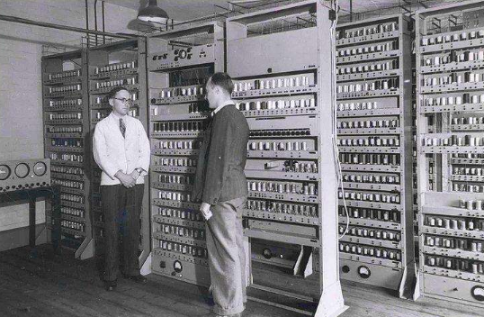
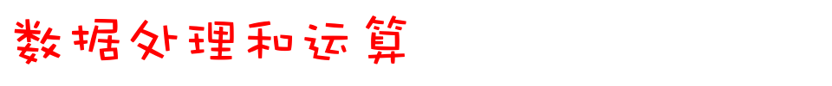
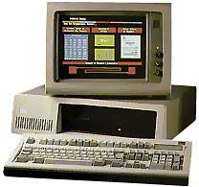
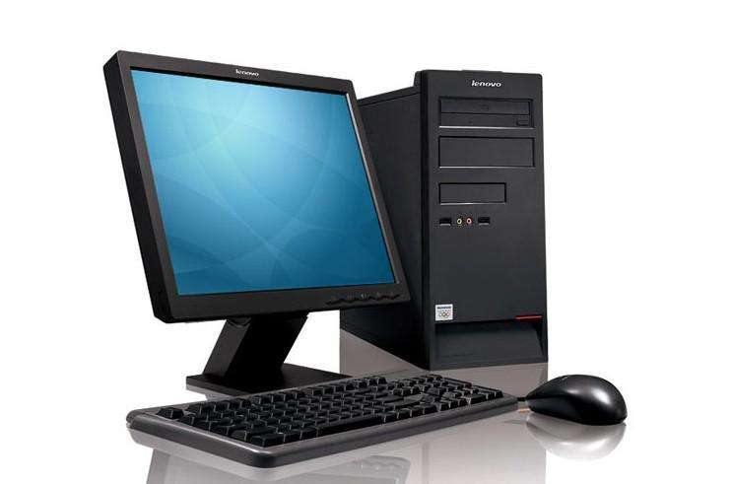
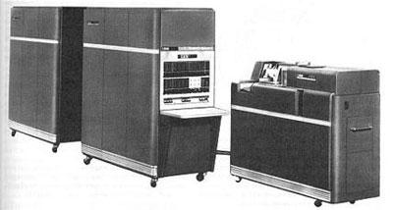

计算机发展史
计算机发展史
__________

Slide 11
数据的存储和运算
02

Slide 12
数据的存储和运算
结论 : 计算机中对于数据的存储和运算, 都是通过二进制数据来完成
十进制：由0、1、2、3、4、5、6、7、8、9进行表示
逢十进一，借一当十。
0
0
0
0
1
0
1
1
+
0
0
0
0
0
0
0
1
二进制：二进制数据是用0和1两个数码来表示。
进位规则是“逢二进一”，借位规则是“借一当二”。
2

Slide 13
数据的存储和运算
结论 : 计算机中对于数据的存储和运算, 都是通过二进制数据来完成
十进制：由0、1、2、3、4、5、6、7、8、9进行表示
逢十进一，借一当十。
0
0
0
0
1
0
1
1
+
0
0
0
0
0
0
0
1
二进制：二进制数据是用0和1两个数码来表示。
进位规则是“逢二进一”，借位规则是“借一当二”。
1
1
0
0
0
0
1
1
0
0

Slide 14
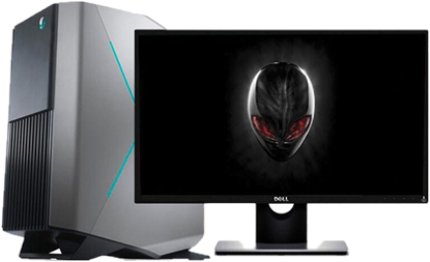
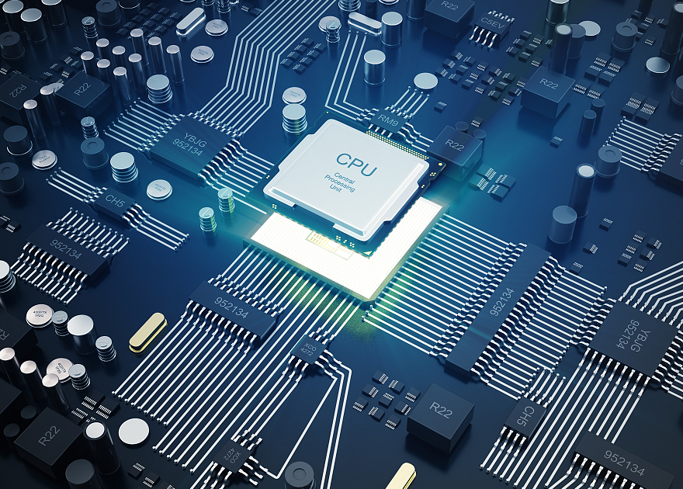
数据的存储和运算
结论 : 计算机中对于数据的存储和运算, 都是通过二进制数据来完成
00011100 00110101

Slide 15
数据的存储和运算
结论 : 计算机中对于数据的存储和运算, 都是通过二进制数据来完成
00011100 00110101
计算机底层都是硬件电路，可以通过不通电和通电，表示0、1。

Slide 16


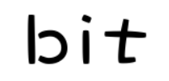




数据的存储和运算
结论 : 计算机中对于数据的存储和运算, 都是通过二进制数据来完成
00011100 00110101

Slide 17
1、计算机中存储数据的单位是什么？
2、每个字节是由多少个位组成的？

Slide 18
人机交互方式
03

Slide 19
人机交互方式
图形化界面
命令行

Slide 20
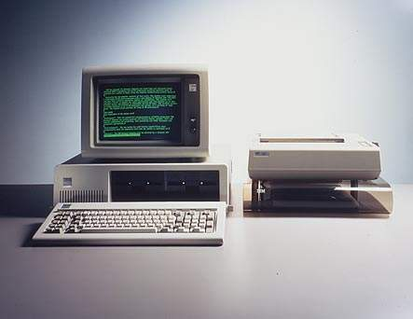
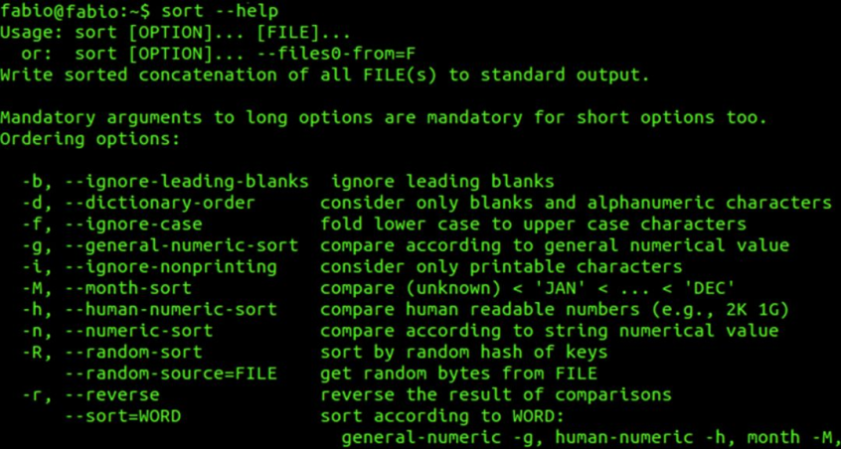

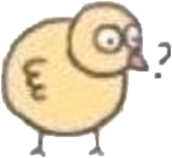
人机交互方式
黑屏下输入一些命令去操作画面如右图。
< 最初的电脑
我学这玩意儿干啥?

Slide 21

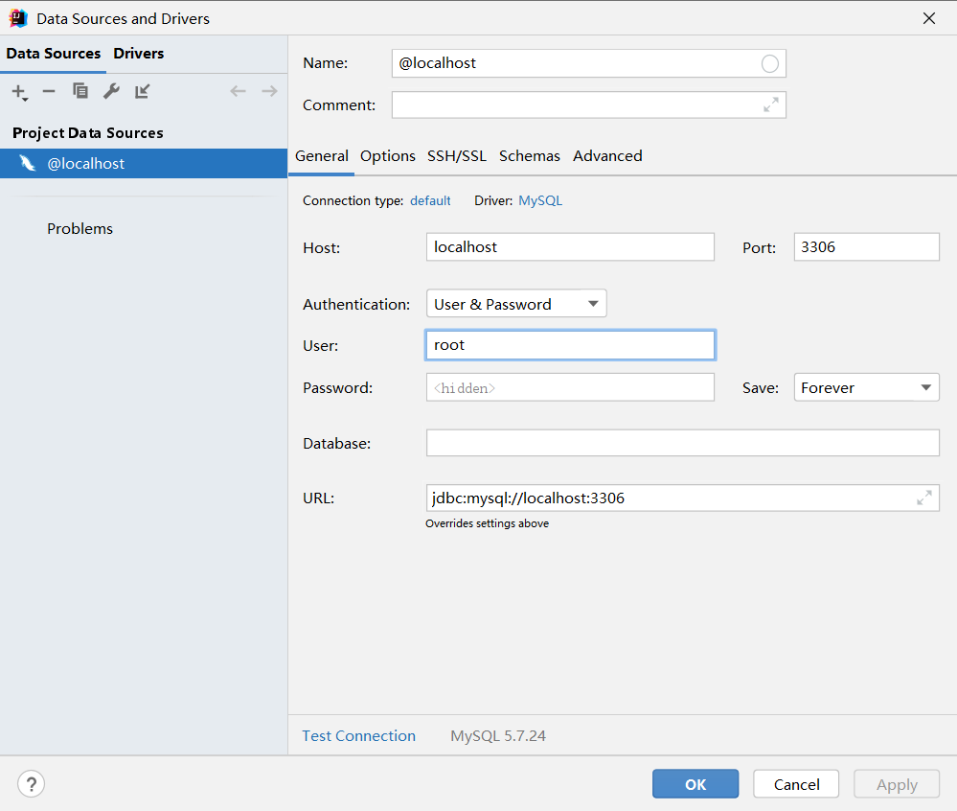
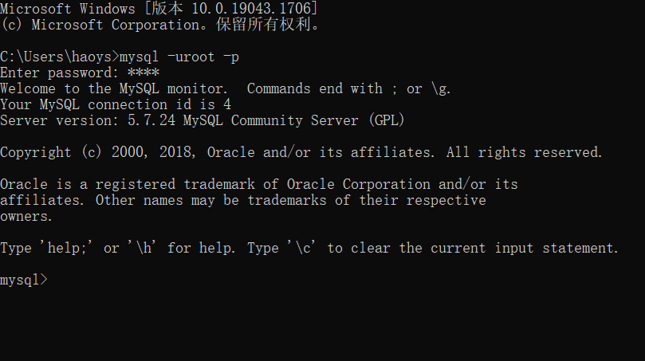



人机交互方式

Slide 22
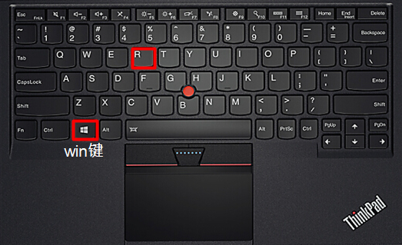
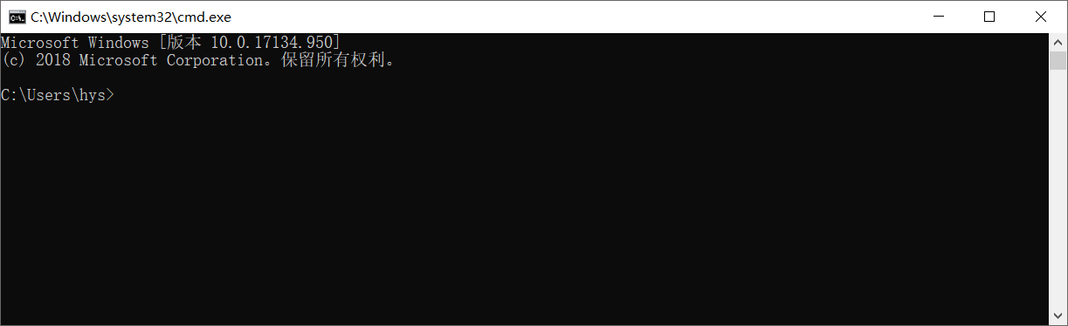
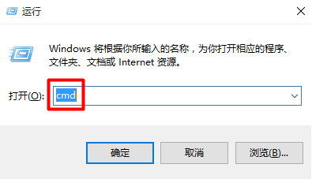
DOS 命令行
如何打开 DOS 命令提示符 ？
按下 Win + R ，在运行输入框中，输入cmd，敲回车。

Slide 23
常用 DOS 命令
符号 | 说明
盘符名称 | 盘符切换。E:回车，表示切换到E盘。
dir | 查看当前路径下的内容。
cd 目录 | 进入单级目录。cd itheima
cd .. | 回退到上一级目录。
cd 目录1\目录2\... | 进入多级目录。cd itheima\JavaSE
cd\ | 回退到盘符目录。
cls | 清屏。
exit | 退出命令提示符窗口。

Slide 24
Path 环境变量
04

Slide 25
在命令行中启动软件, 会变得非常方便

Slide 26
学习路径
1. 如何在命令行中启动软件
2. 配置 Path 环境变量

Slide 27

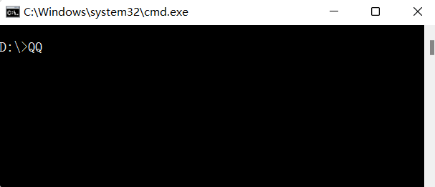
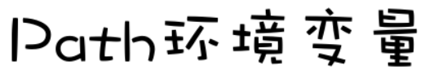
Path 环境变量介绍
Path 环境变量 : 可以理解为系统中的一个大管家, 帮我们记录了很多软件的完整路径
当我们要运行一个程序，而没有告诉它程序所在的完整路径时
系统除了在当前目录下面寻找此程序外，还会到path中指定的路径去找.
我这有
C:\Windows\System32\
C:\Windows\System32\Wbem
C:\Windows\System32\OpenSSH\
D:\Appliaction\QQ\Bin\

Slide 28
在命令行中启动软件, 会变得非常方便

Slide 29
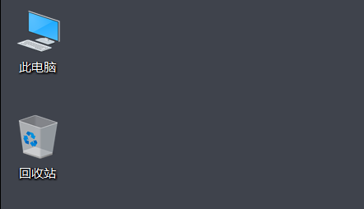

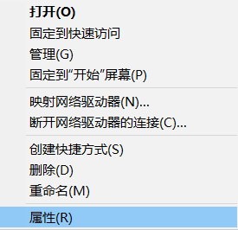
如何配置 Path 环境变量

Slide 30
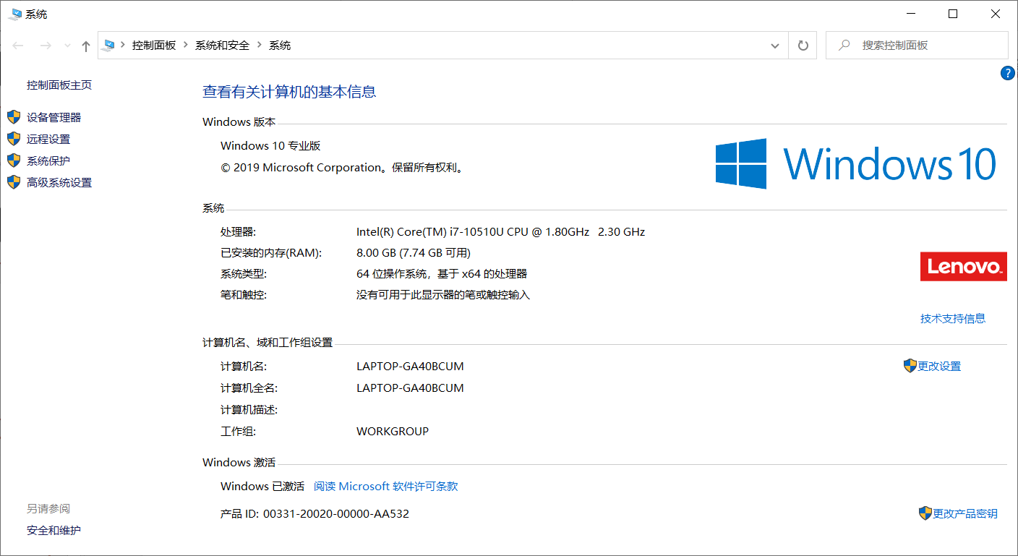
如何配置 Path 环境变量

Slide 31
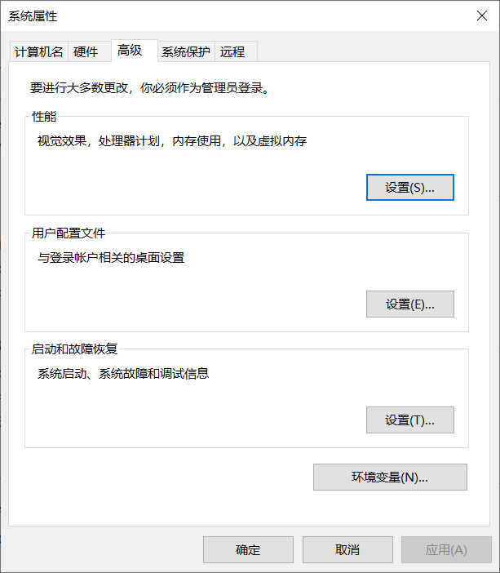
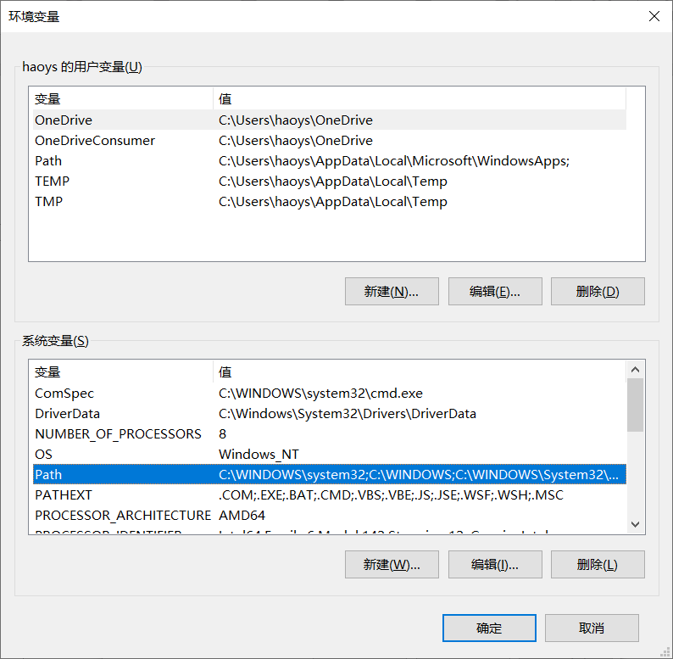
如何配置 Path 环境变量

Slide 32
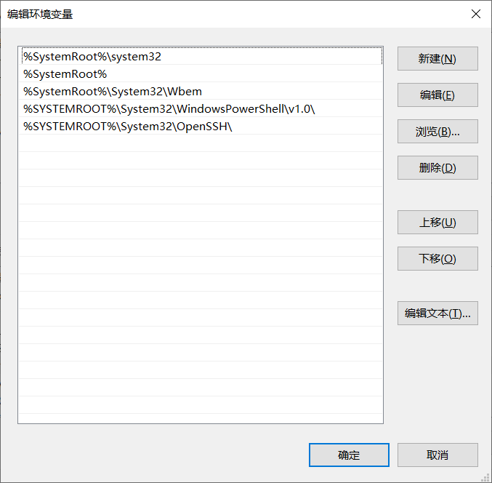
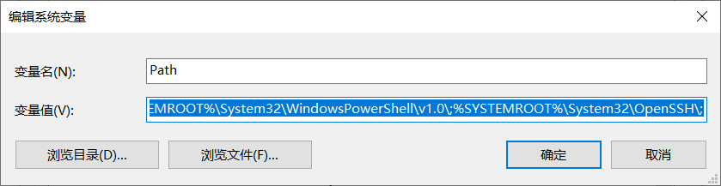
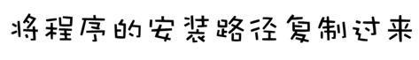
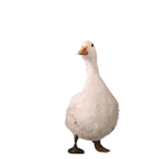
如何配置 Path 环境变量
别把原来的删了 !!!

Slide 33
计算机语言
05

Slide 34
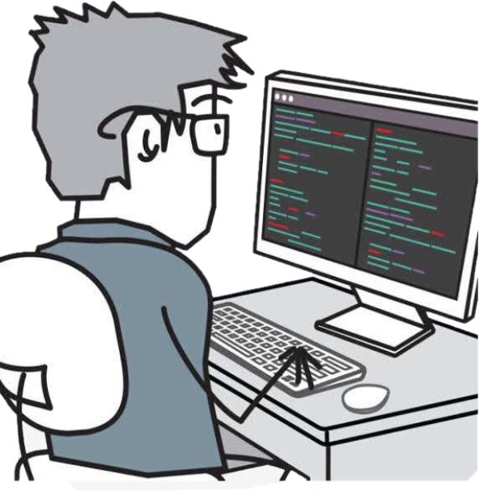

计算机语言介绍
计算机语言：人与计算机沟通交流的表达方式
将在5分钟后关闭计算机
shutdown –s –t 300

Slide 35
计算机语言的发展
计算机语言：人与计算机沟通交流的表达方式
机器语言
汇编语言
高级语言

Slide 36
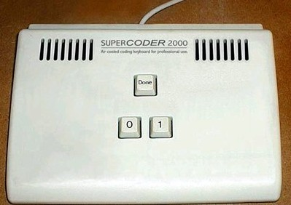
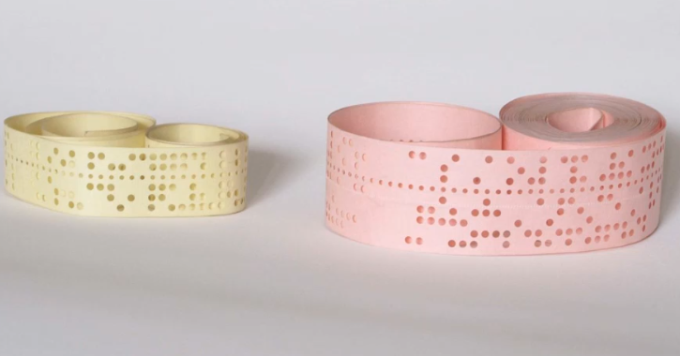
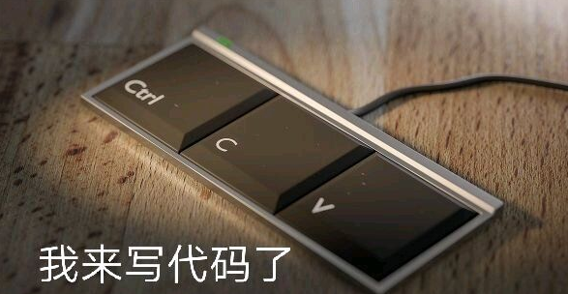
计算机语言的发展
计算机语言：人与计算机沟通交流的表达方式
机器语言
机器语言就是 0/1 代码。计算机只能识别 0 和 1。
在计算机内部，无论是一部电影还是一首歌曲或是一张图片，最终保存的都是 0/1 代码。

Slide 37
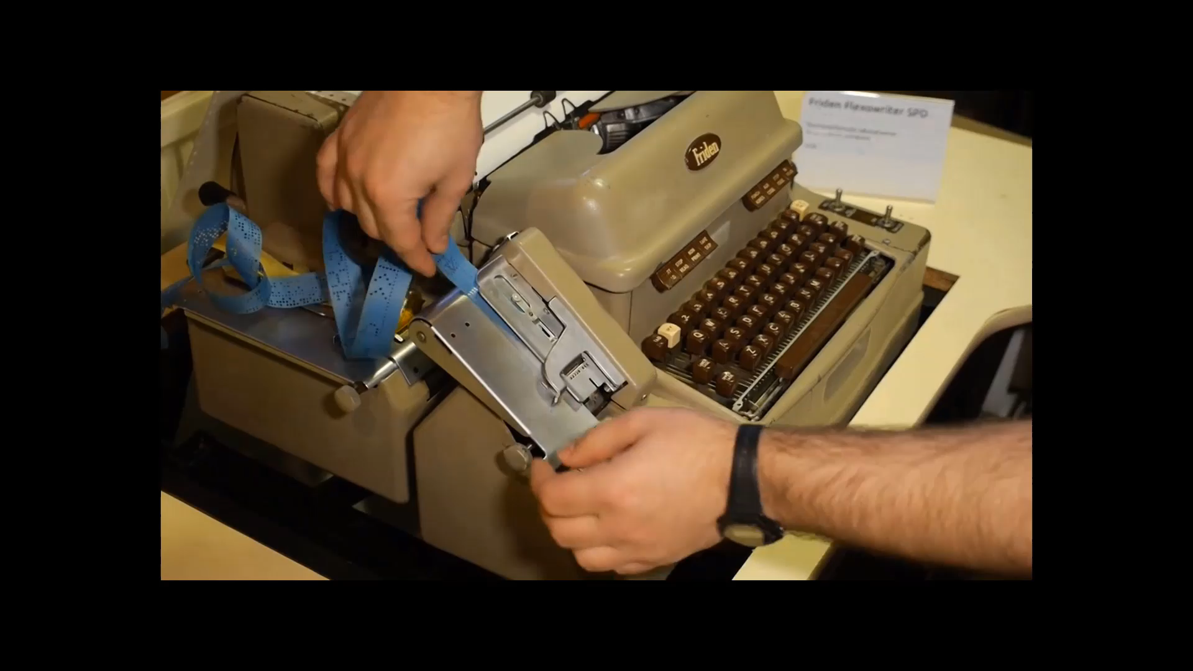
计算机语言的发展

Slide 38
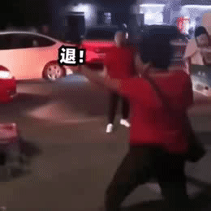
计算机语言的发展
计算机语言：人与计算机沟通交流的表达方式
机器语言
机器语言就是 0/1 代码。计算机只能识别 0 和 1。
在计算机内部，无论是一部电影还是一首歌曲或是一张图片，最终保存的都是 0/1 代码。

Slide 39
计算机语言的发展
计算机语言：人与计算机沟通交流的表达方式
汇编语言
汇编语言就是将一串很枯燥无味的机器语言转化成英文单词。
比如说：
add 1, 2;
add 1, 2;
01010101010101010
计算机执行

Slide 40
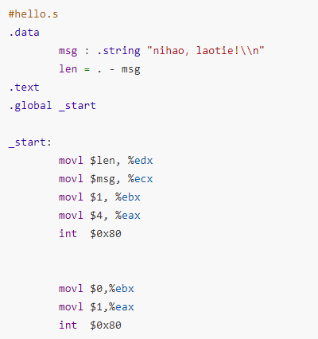
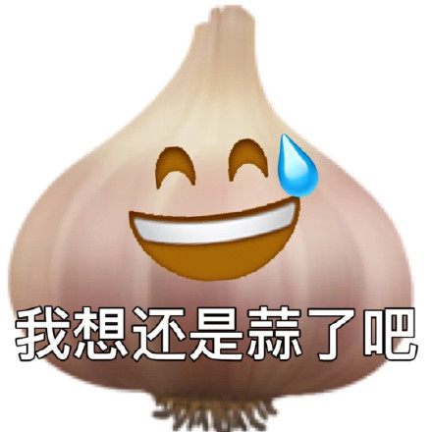
计算机语言的发展
计算机语言：人与计算机沟通交流的表达方式
汇编语言
你好，老铁!

Slide 41

计算机语言的发展
计算机语言：人与计算机沟通交流的表达方式
高级语言
使用普通英语进行编写代码，然后通过编译器翻译成类似于汇编语言的指令，之后再由计算机执行
编译
System.out.println("你好老铁");
编译器
计算机执行

Slide 42
1、我们将来写好的 Java 代码能直接运行吗 ?
2、那中间需要一个什么操作呢 ?

